Slide 1
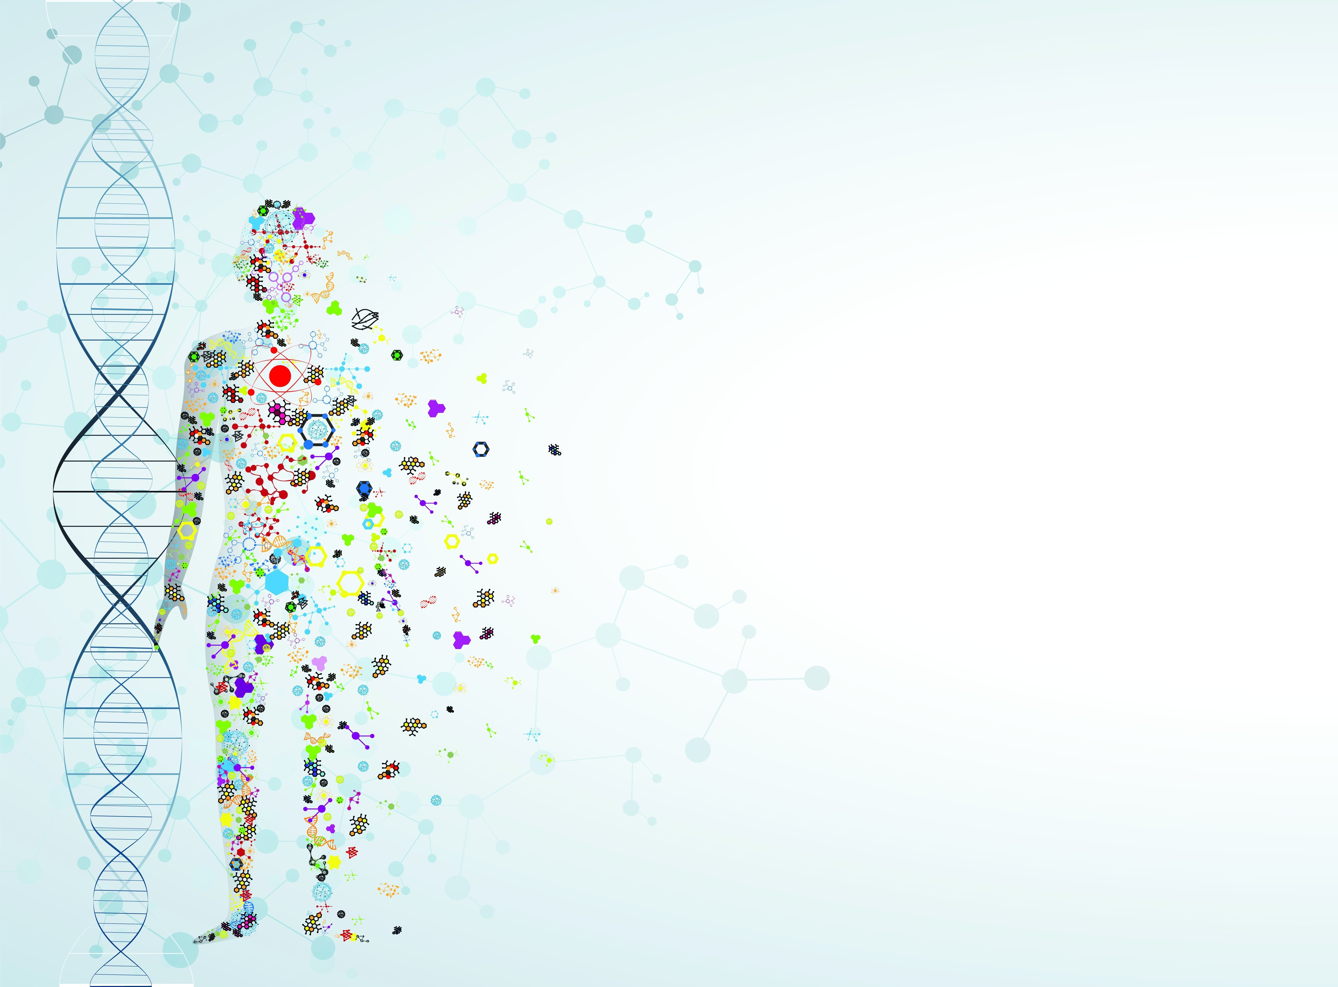
Я досліджую світ, 1 клас
Яку будову має
наше тіло?

Slide 2

Привітання
Доброго ранку! Доброго дня!
Хай плещуть долоньки!
Хай тупають ніжки!
Працюють голівки!
Доброго ранку!
Доброго дня!
Бажаєм собі ми здоров’я й добра!

Slide 3
Вправа-танець «Лавата»
Завдання. Діти стають у коло. Виконують рухи та співають.
Мої ручки гарні - дуже гарні, дуже гарні (показують руки)
А в сусіда кращі (торкаються рук сусіда по колу)
Дружно танцюємо - тра-тата-та, тра-та-та.
Танець веселий наш, танець лавата. (йдуть по колу)
В мене носик гарний - дуже гарний, дуже гарний (торкаються носа)
А в сусіда кращий (торкаються носика сусіда по колу)
Дружно танцюємо - тра-тата-та, тра-та-та.
Танець веселий наш, танець лавата. (йдуть по колу)
Мої вушка гарні - дуже гарні, дуже гарні (торкаються вух)
А в сусіда кращі (торкаються вух сусіда по колу)
Дружно танцюємо - тра-тата-та, тра-та-та.
Танець веселий наш, танець лавата. (йдуть по колу)
Мої очка гарні - дуже гарні, дуже гарні (торкаються очей)
А в сусіда кращі (торкаються очей сусіда по колу)
Дружно танцюємо - тра-тата-та, тра-та-та.
Танець веселий наш, танець лавата. (йдуть по колу)
Мої ніжки гарні - дуже гарні, дуже гарні (торкаються ніг)
А в сусіда кращі (торкаються ніг сусіда по колу)
Дружно танцюємо - тра-тата-та, тра-та-та.
Танець веселий наш, танець лавата. (йдуть по колу)

Slide 4
Хвилинка спостережень
Яка зараз пора року?
Назвіть місяць, число, день тижня.
Що ви можете сказати про стан неба?
Сьогодні тепло чи холодно?
Чи є надворі опади? Які саме?

Slide 5
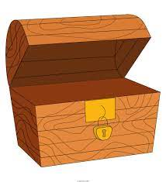
«Чарівна скринька з підказкою»
Завдання. Вчитель передає скриньку по колу. Кожен учень має відкрити її, заглянути в середину і мовчки передати далі.
- То кого ж ви побачили у скриньці?
- Чи змінився у вас настрій? Чому?

Slide 6
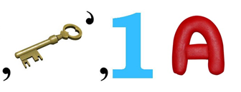
«Передбачення»
Завдання. Розгадати ребус та передбачити сьогоднішню тему уроку.
людина

Slide 7

«Мікрофон»
Навіщо нам потрібно знати, хто така людина?
Люди якої професії найкраще знають будову тіла людини?
Чому лікарі мають добре знати будову тіла людини?
Чи потрібно кожному/кожній людині й дитині потрібно знати будову свого тіла?

Slide 8
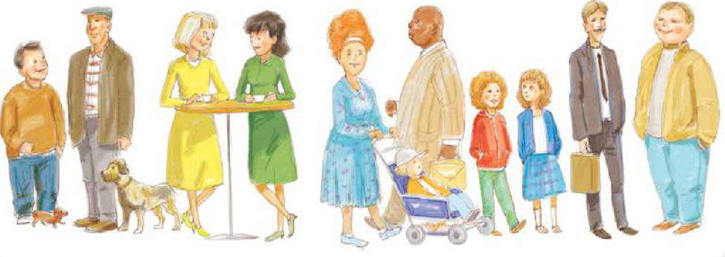
Постановка проблемного питання
Чим відрізняються люди, зображені на малюнку?
Чим вони схожі?

Slide 9
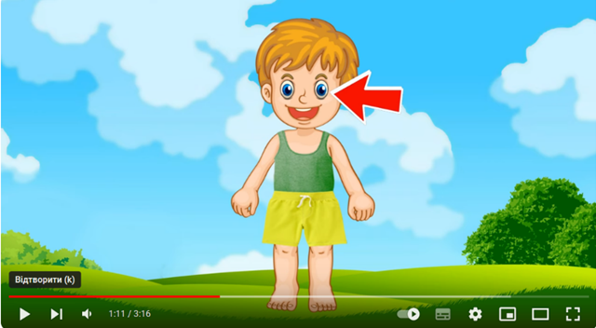
Перегляд відеоролика "Частини тіла людини"
https://youtu.be/__uk1DoQIhA?si=qoocTUL6PcHl73hZ

Slide 10
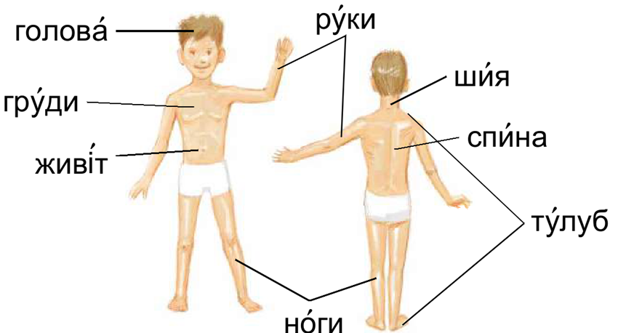
Практична робота "Частини тіла"
Завдання. Вчитель називає частину тіла, а учні повинні доторкнутися до неї або показати її.

Slide 11
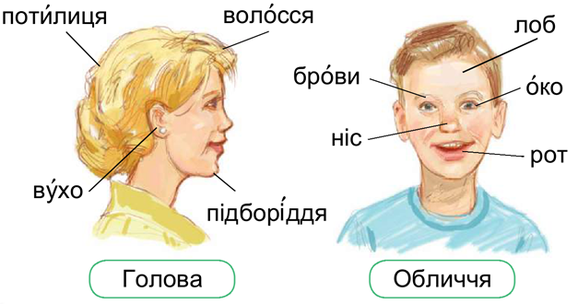
Вправа «Назви і не помились!»
Завдання. Розглянути малюнок будови голови та обличчя.

Slide 12
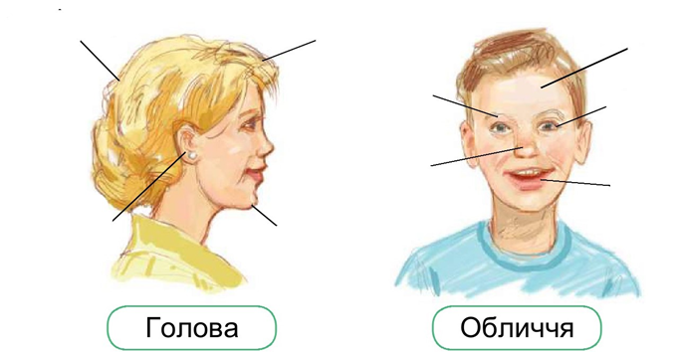
Вправа «Назви і не помились!»
Завдання. Вчитель вказує на частину тіла, а учні повинні швидко сказати її назву.

Slide 13
Проблемне питання
Чому людина повинна дбайливо ставитися до свого здоров’я?

Slide 14
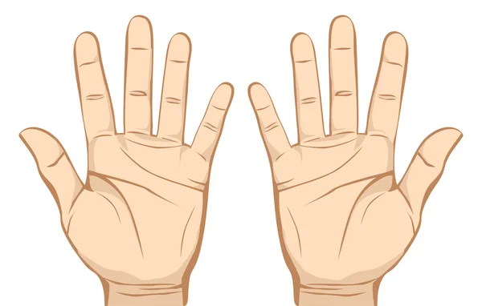
Загадка
У двох матерів по п’ять синів, у кожного своє ім’я.
Рука і пальці

Slide 15
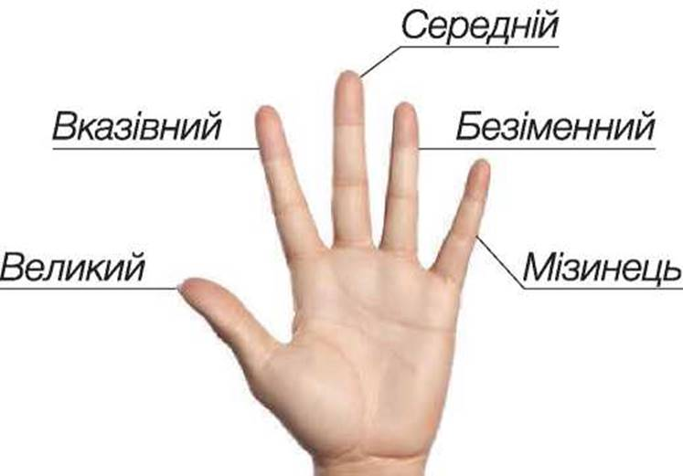
Пальчикова гімнастика «Вчимо назви пальців»
Завдання. Повторюємо вірш за вчителем. По черзі загинаємо пальчики до долоні. Потім великим пальцем торкаємося всіх інших - „будимо". Розкриваємо всі пальці „враз"
Задрімав мізинчик трішки,
Безіменний - стриб у ліжко,
А середній там лежить,
Вказівний давно вже спить.
Вранці вci вони схопились враз
Вже у школу бігти час.

Slide 16
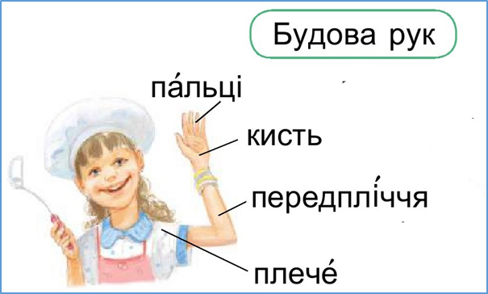
Практична робота
«Досліджуємо частини рук та ніг»
Завдання. . Розглянути схеми. Вчитель називає частини рук та ніг, а учні мають швидко їх показати на собі.

Slide 17
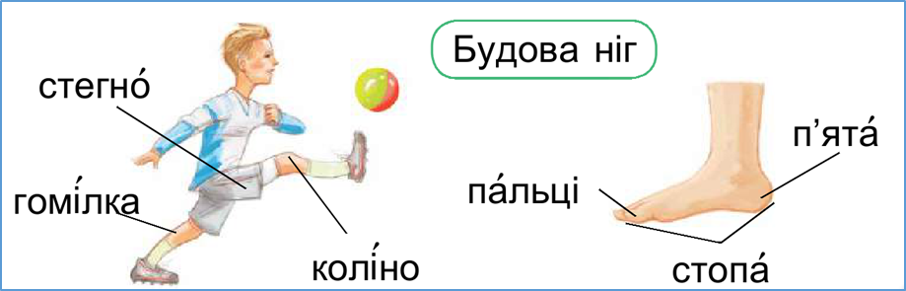
Практична робота
«Досліджуємо частини рук та ніг»
Завдання. Розглянути схеми. Вчитель називає частини рук та ніг, а учні мають швидко їх показати на собі.

Slide 18
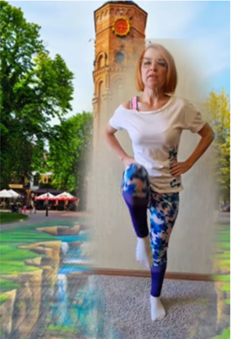
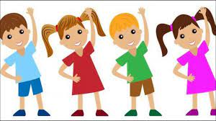
Руханка «Частини тіла»
https://youtu.be/IRAoJOG9ocA?si=tVIcL9KFtmW54pXz

Slide 19
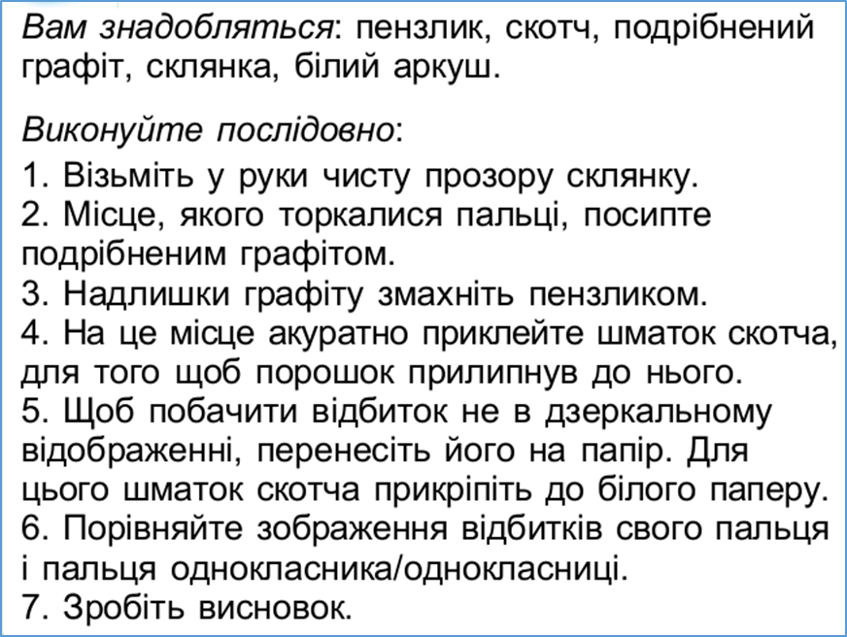

Міні-дослідження відбитка пальця
Завдання. Дослідити відбиток візерунка свого пальця за планом.

Slide 20
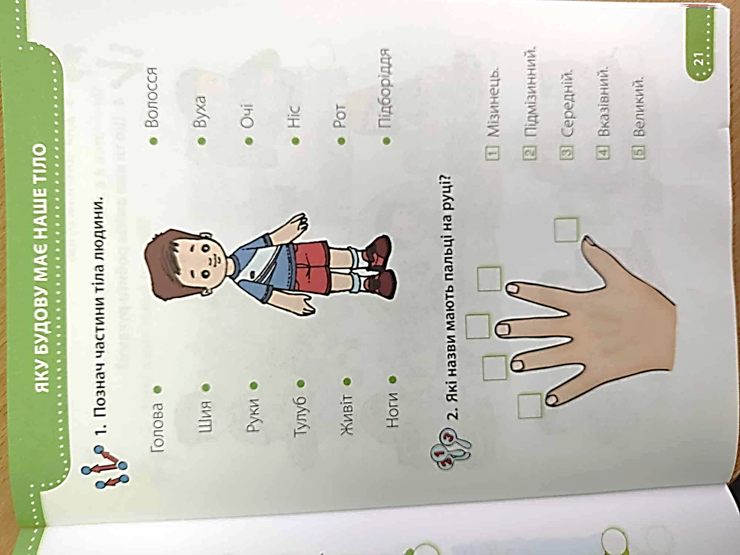
Самостійна робота у зошиті
Завдання 1. Пригадай і познач частини тіла. Оціни свою роботу, обравши відповідного кольору цеглинку лего.

Slide 21
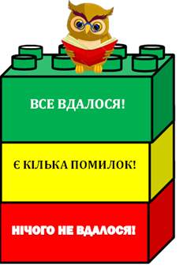
Самостійна робота у зошиті
Самоперевірка та самооцінювання роботи.

Slide 22
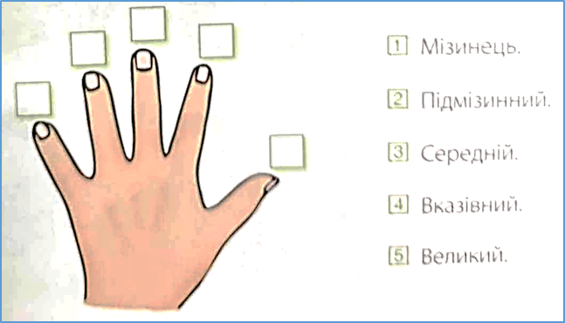
Самостійна робота у зошиті
Завдання 2. Пригадай назви пальців рук. Впиши відповідні цифри у клітинки. Оціни свою роботу.
3
2
4
1
5

Slide 23
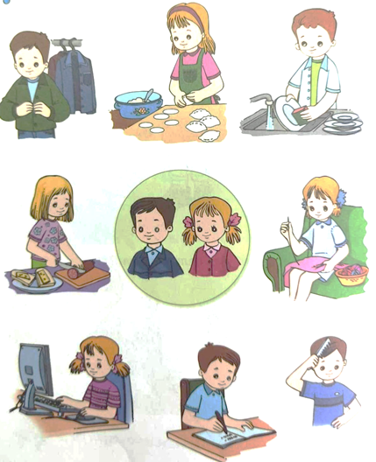
Складання речень за ілюстраціями
Завдання. Скласти речення за ілюстраціями та поданим початком.
Я умію руками…

Slide 24
«Будьте здорові!»
Завдання. Учні стають у коло і по черзі бажають один одному здоров’я.
Хто здоровий, той сміється,
Все йому в житті вдається,
Радість б'ється в нім щоднини
Це ж чудово для людини!
Хто здоровий, той не плаче,
Жде його в житті удача.
Він уміє працювати,
Вчитись і відпочивати.
Хто здоровий — не сумує,
Над загадками мудрує,
Він сміливо в світ іде
Й за собою всіх веде.
Бо здоров'я — це прекрасно,
Здорово, чудово, ясно!
І доступні для людини
Всі дороги і стежини!

